Slide 1
StoryStat Games
Archives – statistiques et pédagogie - 2017

Slide 2
Présentation de l’équipe
5 photos avec vos noms et dénomination ( à compléter )

Slide 3
Des archivistes ravis !
Des collégiens impliqués !
Des étudiants en psycho motivés !

Slide 4
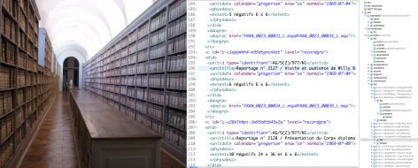
CONTEXTE Archives Nationales et données numériques
Des millions de documents... accessibles en XML

Slide 5
CONTEXTE Archives Nationales un écosystème numériques
Comment valoriser l’écosystème de connaissances des Archives Nationales par une exploration ludique ?

Slide 6
CONTEXTE Le choix du corpus
Reportages photographiques des présidences de la république française
Une matière photographique vaste, diverse, documentée
Un panorama historique de la France entre 1938 et 1974
Des documents à découvrir, commenter, raconter :
18.342 photos,
2060 thèmes,
plus de 10 000 visages...

Slide 7
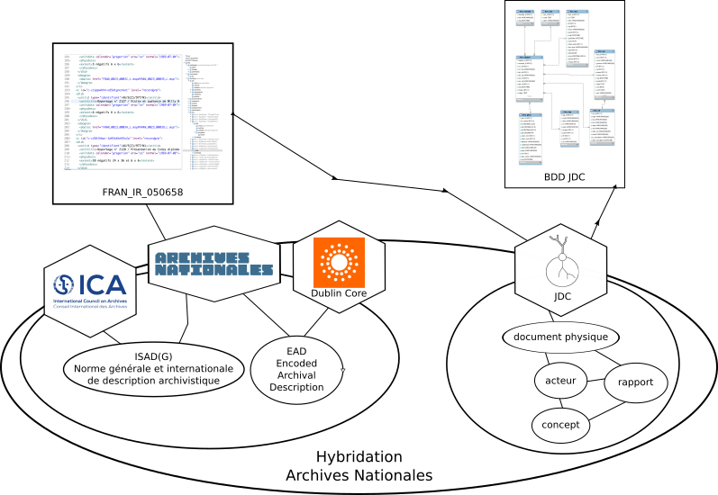
CONTEXTE Hybridation des données XML

Slide 8
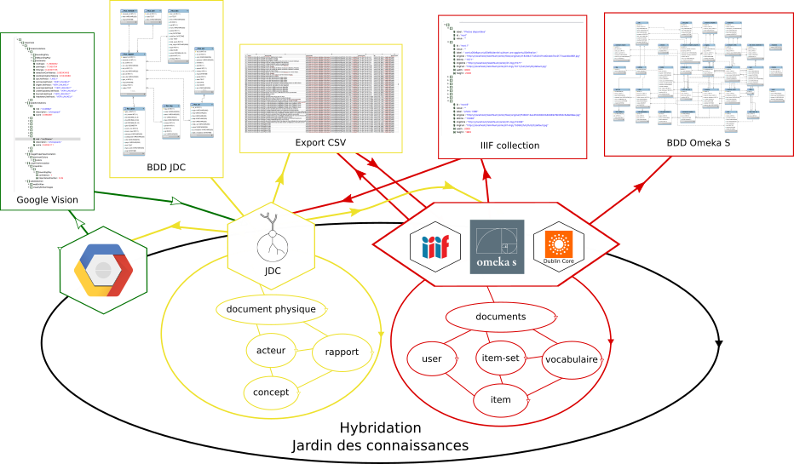
CONTEXTE Vers un jardin de connaissances

Slide 9
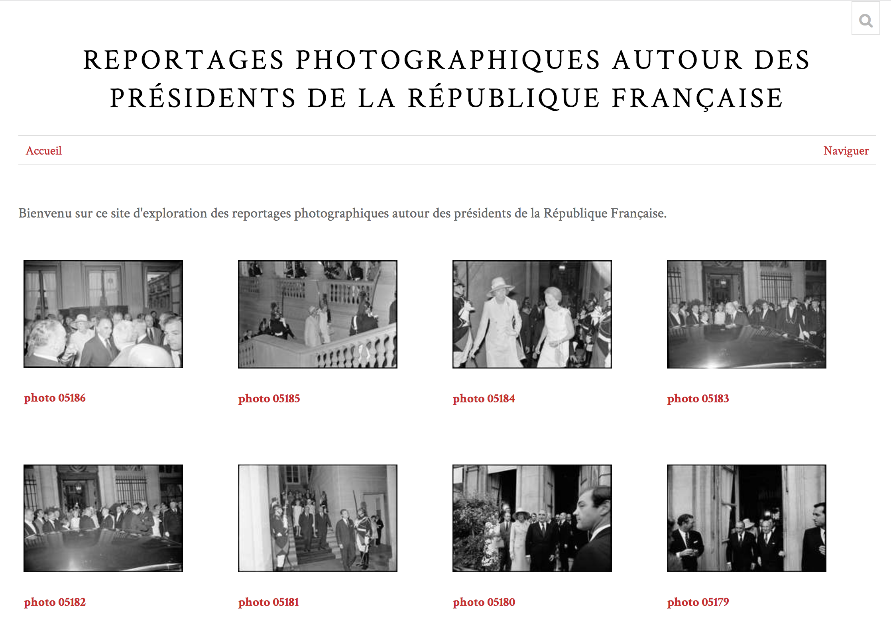
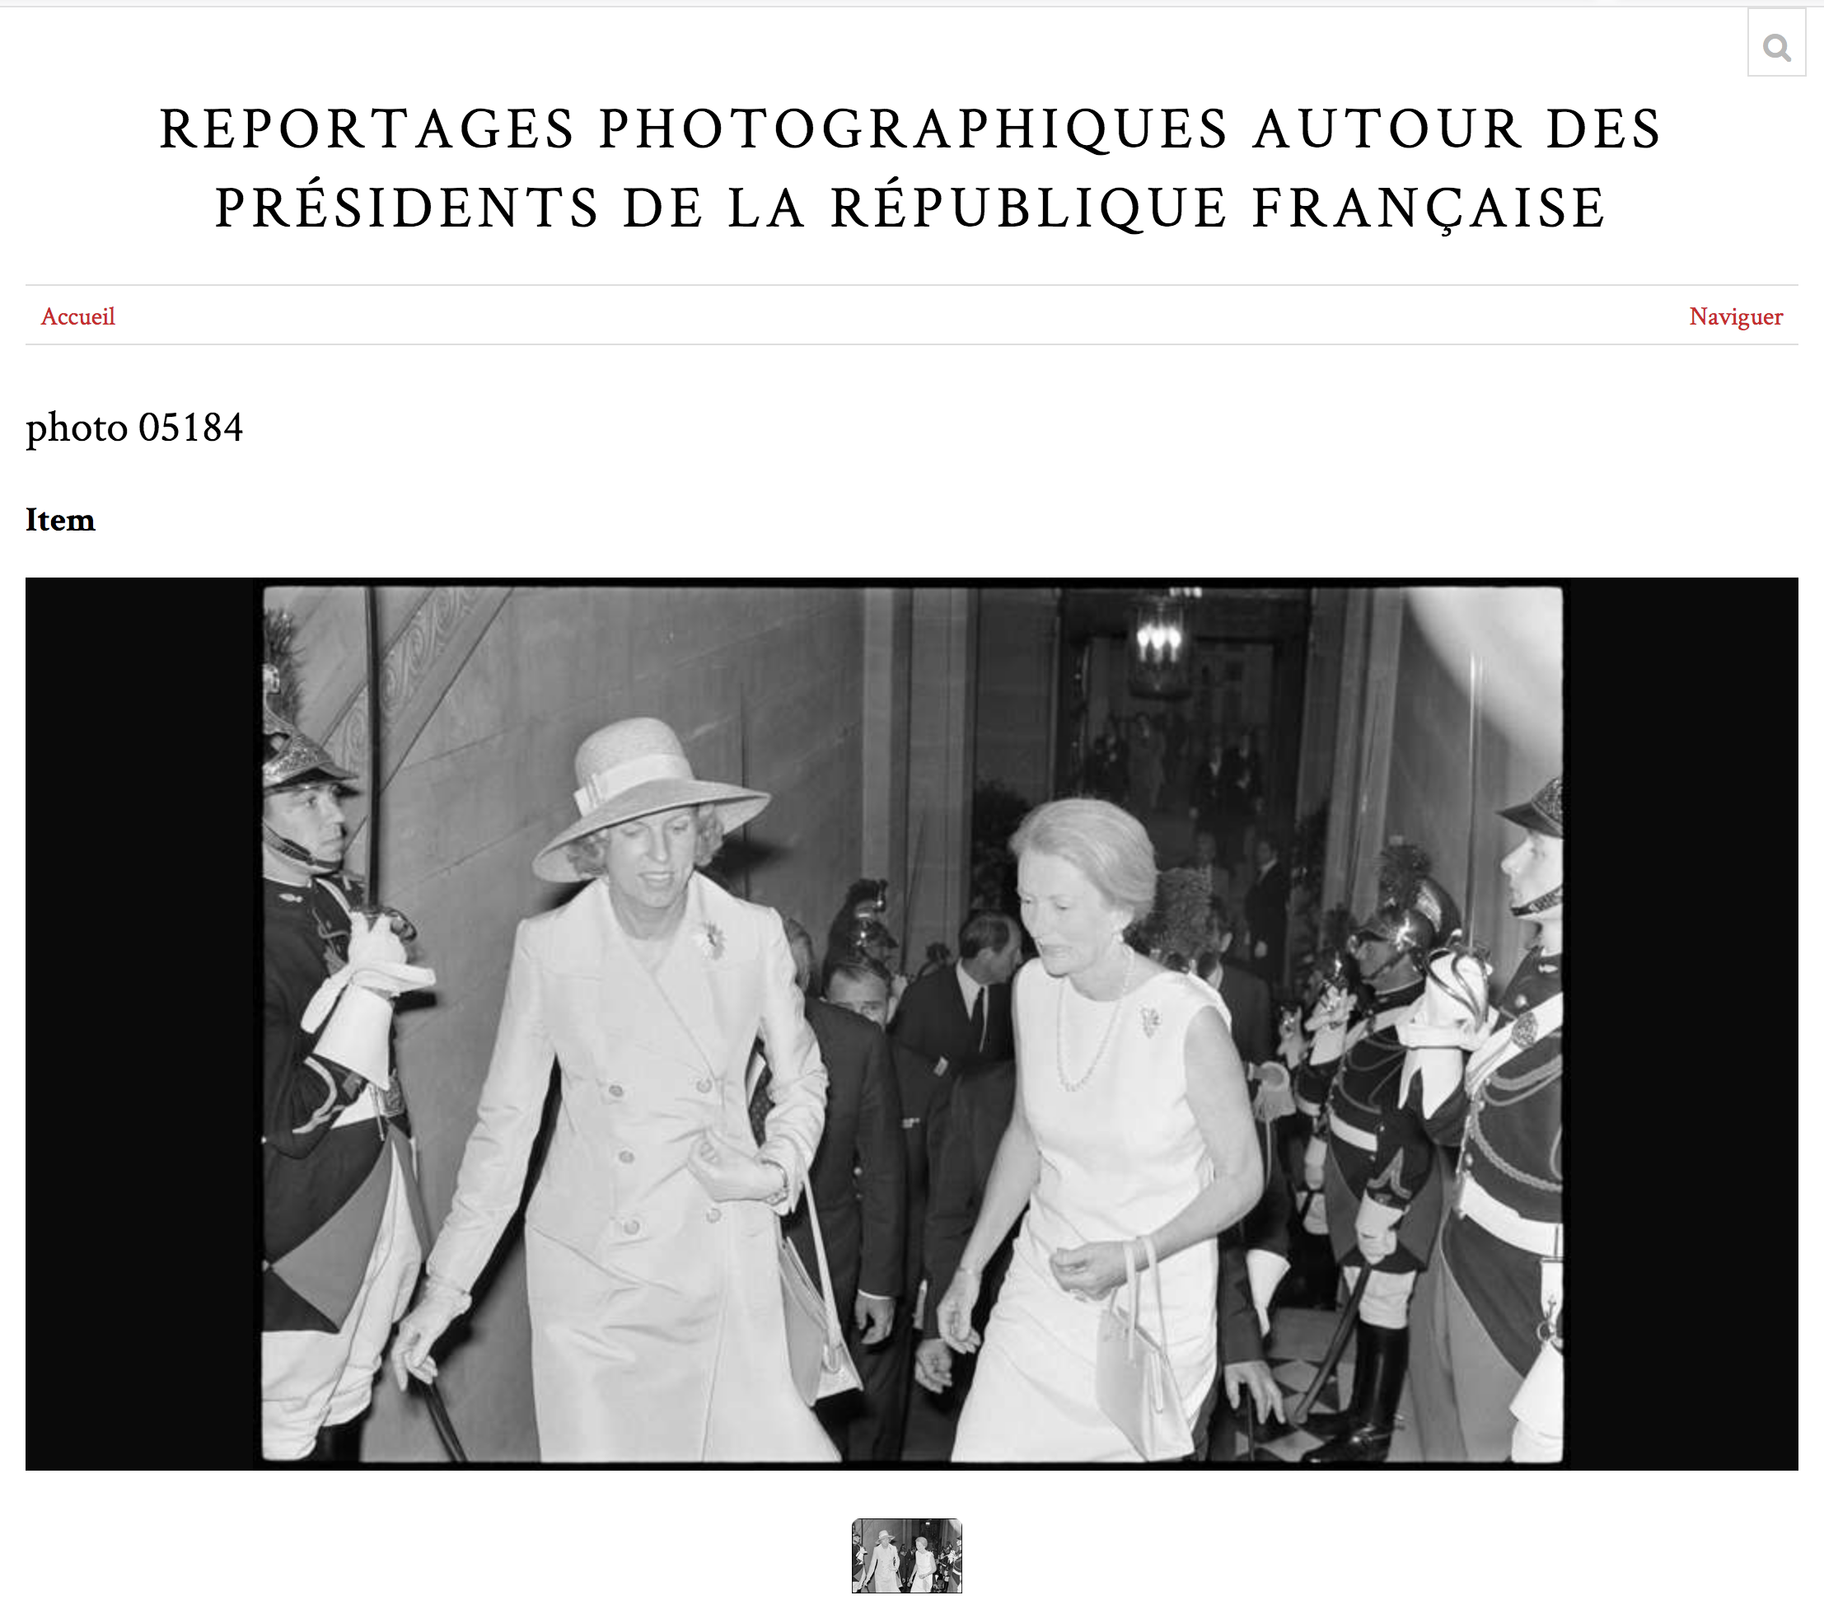
CONTEXTE Photos disponibles dans Omeka
http://gapai.univ-paris8.fr/ValArNum/omks/s/reportages-photographiques-autour-des-presidents-de-la-republique-francaise/page/accueil

Slide 10
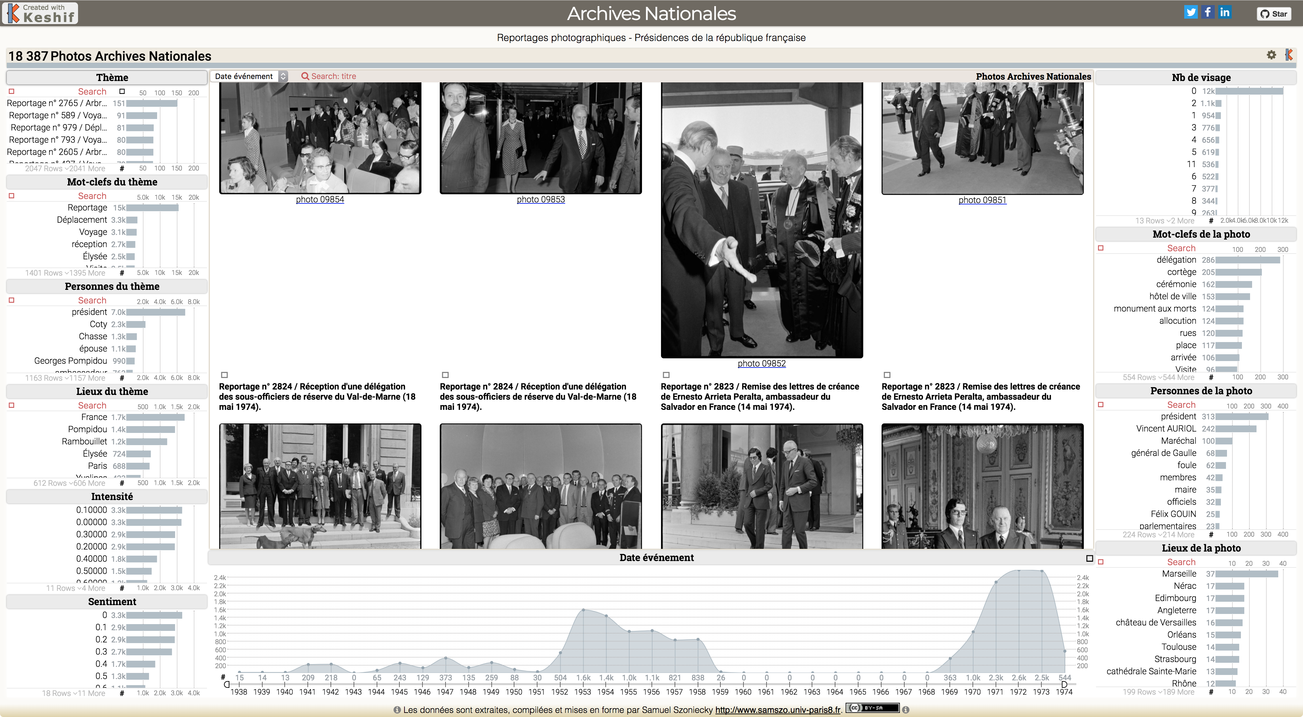
CONTEXTE Explorations dans Keshif
http://gapai.univ-paris8.fr/jdc/public/valarnum/keshif

Slide 11
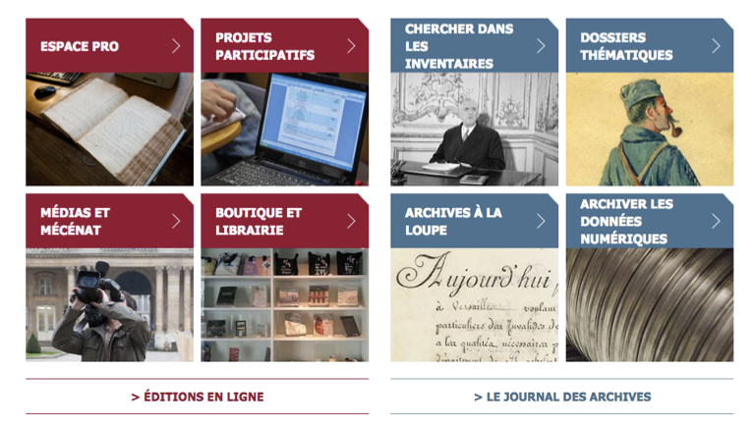
Une série de serious games
Pour s’approprier le passé et ouvrir les portes du temps sur le futur. (ces séries de serious game seraient à retrouver sur le site des Archives Nationales)

Slide 12
StoryStat games LudoStat games ? History Stat games ? StatUp Games ? Nom à choisir et argumenter la base line si c’est celle-ci : Archives, statistiques et pédagogie

Slide 13
BENCHMARK
Analyse de l’existant 2 à 3 sites – captures d’écrans à faire
argumenter avec les + et moins tableau simple

Slide 14
PROBLÉMATIQUE
Une phrase courte qui pose bien une question que vous vous proposez de résoudre

Slide 15
ASPECT PÉDAGOGIQUE
Le but ici : maîtriser les symboles de la République et son fonctionnement à travers l’Histoire pour accéder au statut de « citoyen de demain ».

Slide 16
ASPECT PÉDAGOGIQUE #2
Reprendre les données générées par le jeu.
Manipuler des concepts statistiques

Slide 17
BUT DU JEU
Le jeu est donc un parcours à travers les archives pour échapper à la Monarchie et accéder à notre époque.
Chaque niveau de jeu est une époque, qui commence avec la Révolution Française et traverse l’Histoire jusqu’à aujourd’hui. Si l’utilisateur se trompe il recule dans le temps.

Slide 18
CIBLE #1
Usagers du jeu: qui va y jouer ? Les collégiens qui étudient l’éducation civique (le rôle du sénat, des députés…), l’histoire des Présidents, l’Histoire à la période de Napoléon…
Comment ont-ils accès à ce jeu ? Via les cours d’histoire de l’Éducation Nationale ou en ligne de manière autonome
via des influenceurs (youtube...). En jouant au jeu, ils apprennent et ils produisent des données intéressantes à analyser.

Slide 19
PERSONNA
Basile, 12 ans, collégiens à Guillaume Apollinaire
Le +: cet outil permet à Basile de dédramatiser l’apprentissage, l’outil informatique lui permet de se tromper sans se sentir « jugé » par le prof.

Slide 20
PERSONNA
Pénélope, 14 ans, collégienne à Saint-Louis

Slide 21
PERSONNA
Camille, 20 ans, étudiante en psychologie, prenant des cours en ligne . Dans le cadre de sa formation elle étudie les statistiques. Pour cela elle va s’habituer à manier des concepts de statistique mais pour la motiver on va lui demander de travailler sur des données d’individus (réels, vivants, de son temps + la cible des adolescents peut être un profil intéressant à étudier)

Slide 22
CIBLE #2
Analyse et Retour du jeu: qui va analyser les réponses du jeux ? Les étudiants en psychologie en cours de statistique.
En récupérant les données du jeu, ils vont s’entraîner à manier des concepts de statistique
et ils vont en même temps réussir à profiler un bilan sociologique de l’état de nos connaissances sur l’histoire et les archives
+ en analysant les données qui ont été faites sur les archives, ils vont commencer
à faire une analyse du contenu qui sera très utile pour les archivistes

Slide 23
CONCEPTS
MOTS CLEFS + SCHÉMA

Slide 24
PARCOURS UTILISATEUR
L’utilisateur incarne un « citoyen » de son temps. Son profil évolue
en fonction de la période où il se trouve. Il pourra donc incarner:
Un vilain, sous la royauté
Un compatriote, soldat sous l’empire de Napoléon
Un citoyen cheminot
Un citoyen chef d’entreprise d’une start up

Slide 25
THÉMATIQUES
Les thématiques proposées dépendent de la banque de données à valoriser.
Ici, nous sommes sur le thème de la République. Une grande partie du corpus de photographies touche à la IV° République : après le régime de Vichy et avant la V° République, qui régit encore aujourd’hui notre vie démocratique.
(On peut imaginer toutes sortes de thèmes : l’exposition universelle, l’histoire de la médecine, etc.)

Slide 26
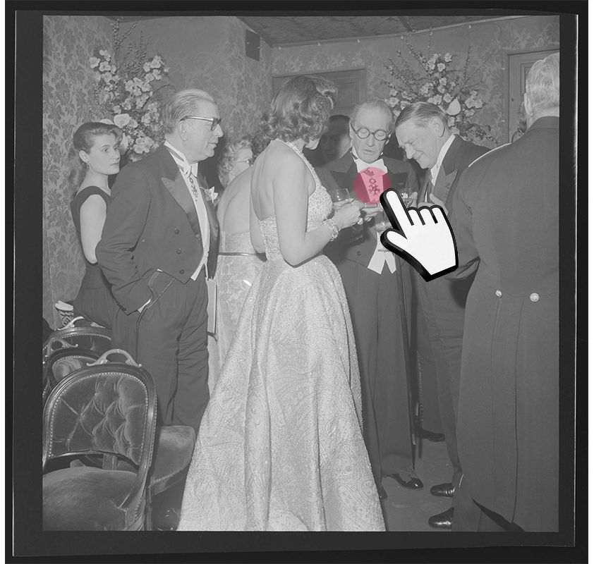
LES OUTILS DANS LE JEU
Il peut cliquer sur la photo (les clics sont répertoriés)
Il peut taguer une émotion sur un personnage
On peut avoir une « roulette du temps »
Un panier à objet à collectionner (pour poursuivre l’aventure: avoir son bonnet phrygien…)
A quelle époque estimez vous la prise de cette photo ? 1320 => retourne à la case départ en 1320 …

Slide 27
BILAN
Ce jeu est donc à la fois pédagogique puisqu’il fait découvrir des questions historiques/ civiques aux adolescents et sociologique puisqu’il permet de générer des statistiques sur l’interprétation des archives par une population donnée. C’est une formidable source de travail en statistique pour les étudiants en psychologie qui mettent en jeu les concepts de variables et de protocole sur une population réelle.

Slide 28
CHRONOLOGIE

Slide 30
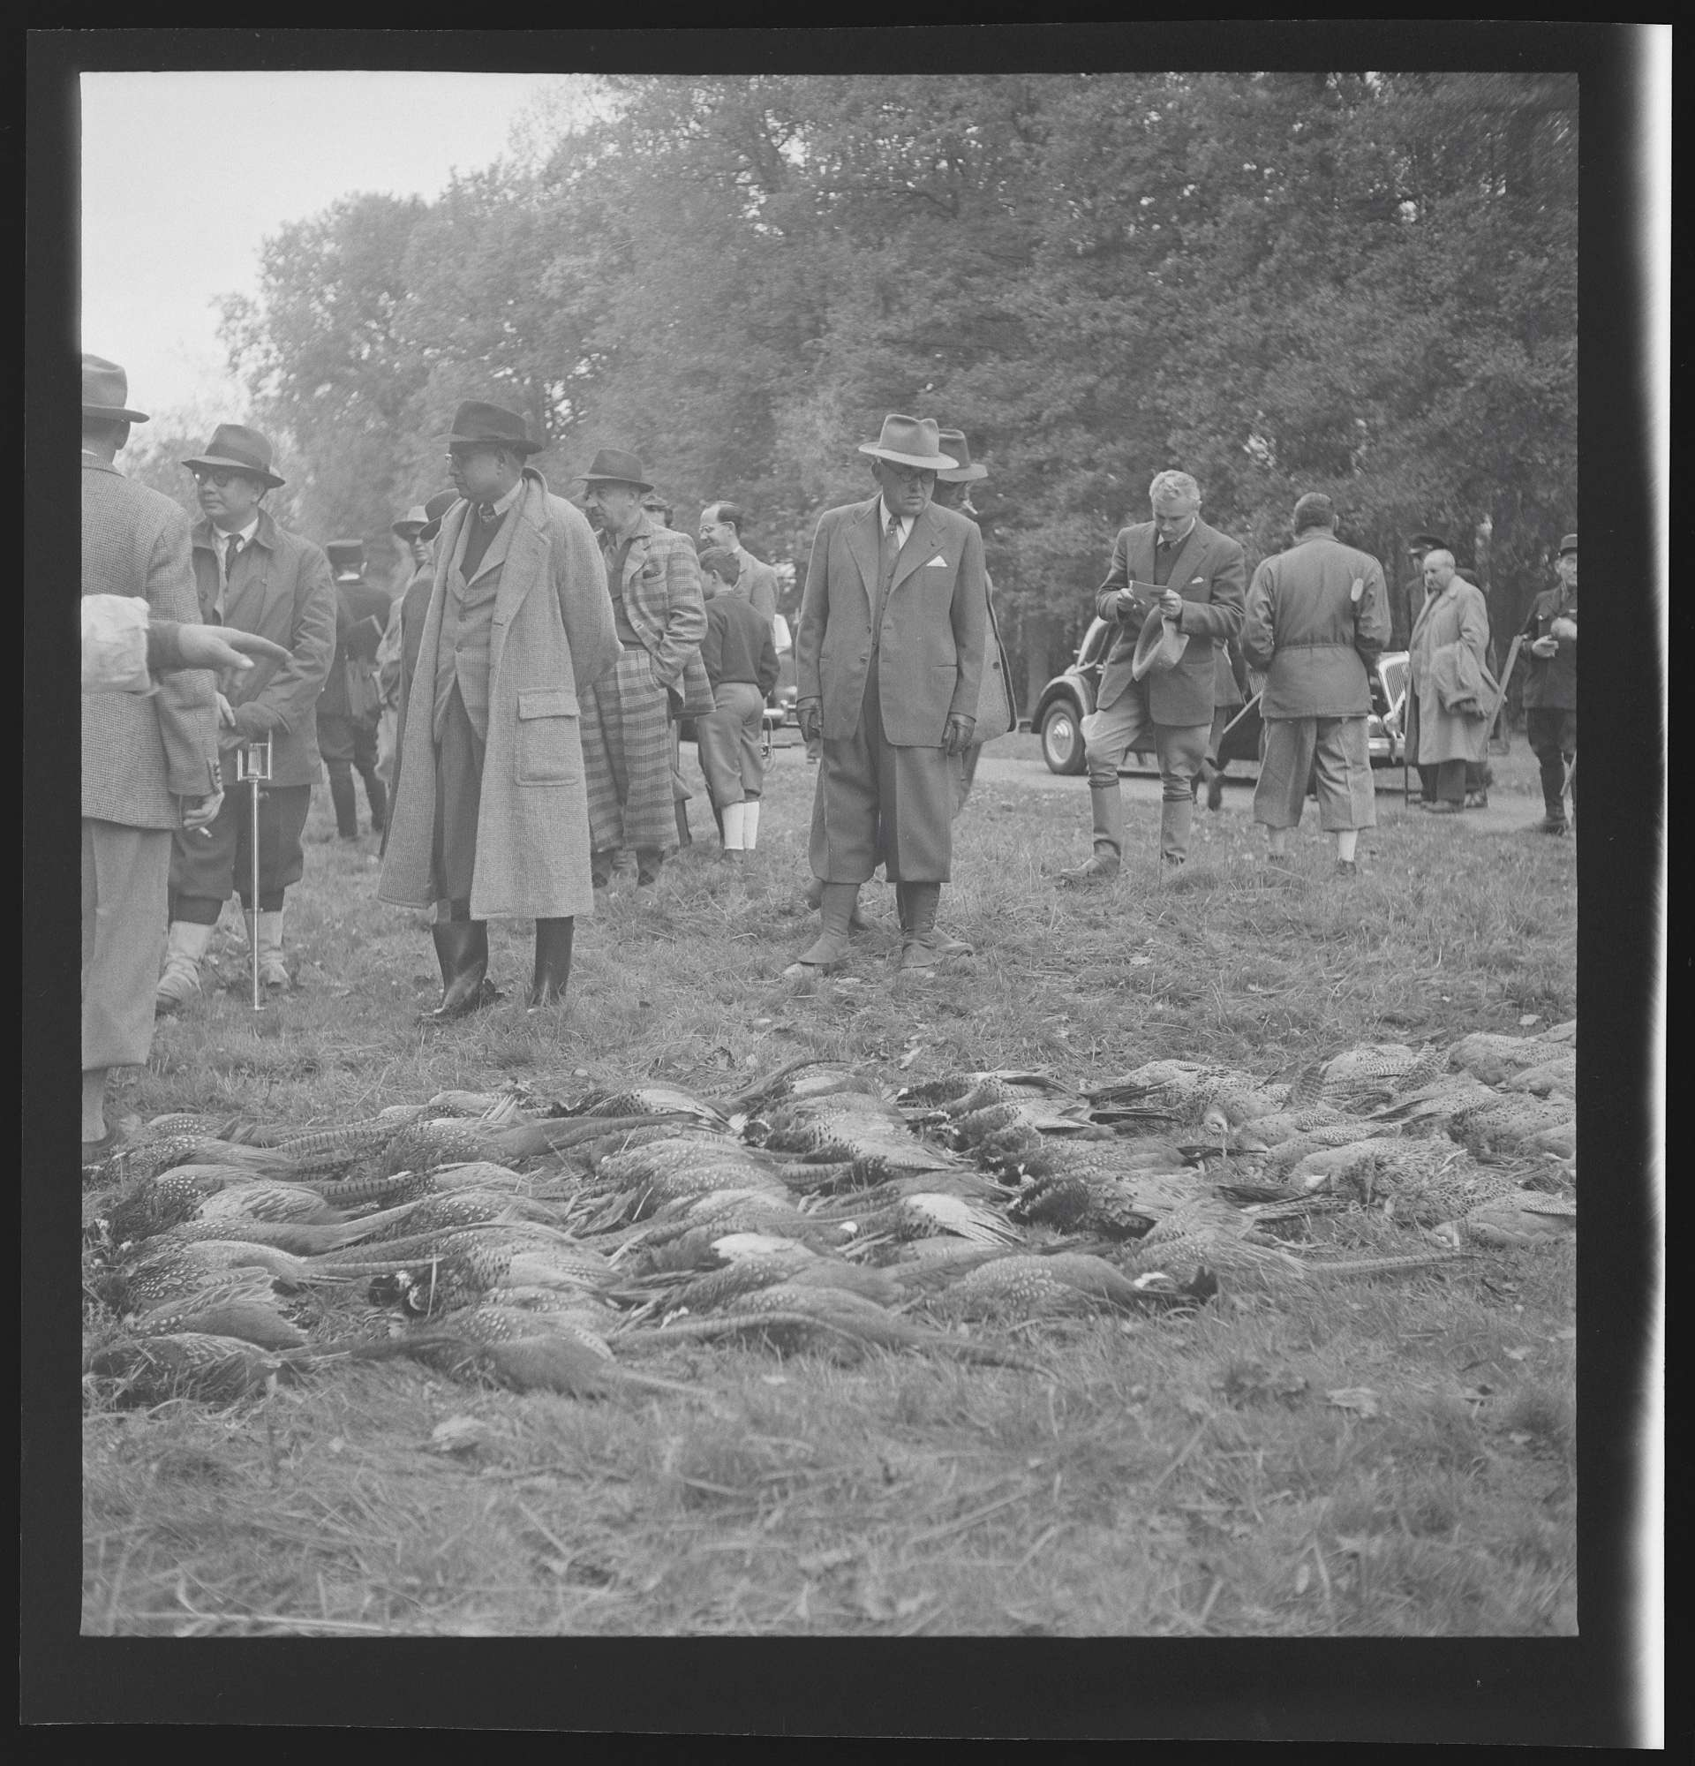
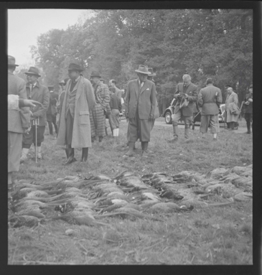
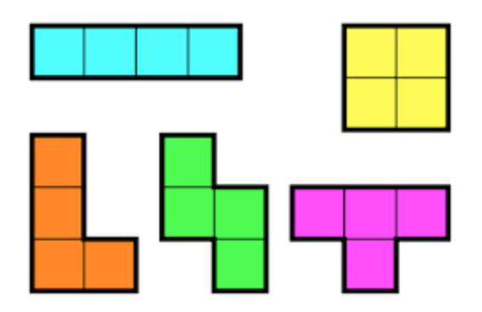
JEU TETRIS

Slide 31
NIVEAU 1
J’identifie un maximum de variables sur la photographie ;
Quand j’estime avoir épuisé le sujet, je clique pour analyser une autre photographie.
FFAISAN
HOMME
VOITURE
CHAPEAU

Slide 32
NIVEAU 2 – alternative à Tetris
J’ai identifié une dizaine de variables sur 5 photos en 3 minutes.
Je vais maintenant rapprocher des variables semblables :
SSCORE : 4 points
GIBIER
PRESIDENT
CHAPEAU
CHEF DE L’ETAT
FEUTRE
CHEF DE L’ETAT

Slide 33
NIVEAU 3
Je travaille sur un échantillon et je choisis mes variables :
GIBIER
FEMME
CHAPEAU
ENFANT
40
0
7
0

Slide 34
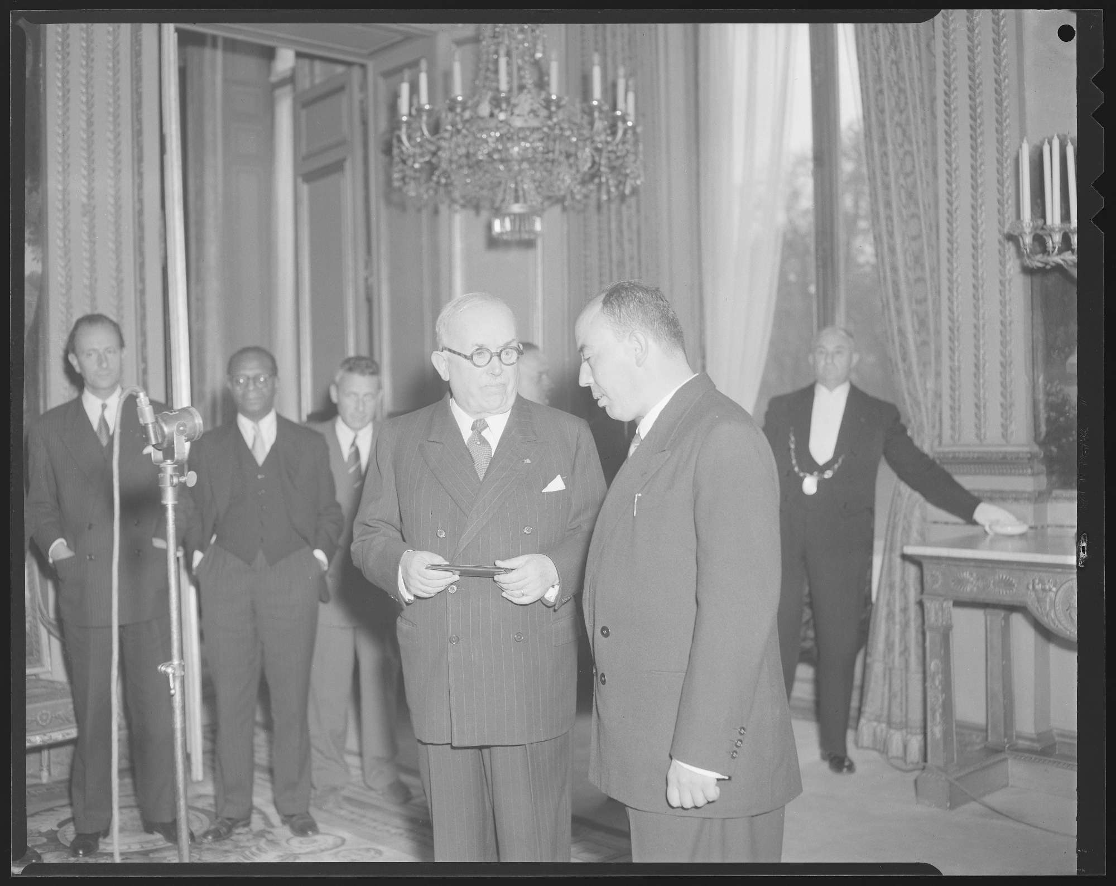
SCORE MAX :
12 points
LUSTRE
PRPRESIDENT
NOIR
SSCORE : 8 points
Je rejoue Rejoue

Slide 35
Je joue à classer mes variables

Slide 36
Niveau1 : je tague mes échantillions
Les photos défilent
Je clic sur la photo qui devient l’arrière plan de mon écran
Je tague ma photo d’archive le plus rapidement possible
J’ai des données que je dois définir

Slide 37
Mes trois paniers = mes trois types de variables
Variables nominales
Variables ordinales
Variables …
Mes trois ballons de baskets représentent mes échantillons: mes photos d’archives sélectionnées

Slide 39
JEU EMOTION

Slide 40
PERSONAS
JEU DESCRIPTION
Etudiant en psychologie, je m’entraîne
sur le cours de statistiques.
En lien avec mon manuel numérique,
je peux travailler sur les variables.
Comment identifier/nommer une variable ?
Je choisis un exercice où je dois identifier un maximum de variables sur un maximum de photographies en 3 minutes.

Slide 41
PERSONA
Etudiante en psychologie
Je m’apprête à entraîner les variables à la manière
du jeu Emotion

Slide 42
5:00:00
NIVEAU 1
Quelle émotion vous procure cette photographie ?
Attribuez une couleur à cette émotion
étonnement
Colère
tristesse

Slide 43
5:00:00
étonnement
Colère
tristesse

Slide 44
étonnement
Colère
tristesse
étonnement
Colère
tristesse
étonnement
Colère
tristesse
étonnement
Colère
tristesse
J’ai identifié une dizaine de photo avec des émotions en 5 minutes.
Niveau 2

Slide 45
REFERENCES GRAPHIQUES
Inspirations …. moodboard

Slide 46
REFERENCES TECHNIQUES
Inspirations ….
moodboard

Slide 47
PISTES CRÉATIVES

Slide 48
PROPOSITIONS TECHNIQUES ET FONCTIONNELLES

Slide 49
FUTURE DU PROJET Voyage à Dubaï 2018…. Objet d’étude workshop... Objectifs: Evolution, next step...

Slide 50
Remerciements Equipe pédagogique… Partenaires, autres…

